Slide 1
Chap 4. Spring 프레임웍 개요
2019. 10. 29
김 미 영 atronics@naver.com

Slide 2
목 차
Spring 개요
Spring 특징
Spring 구조
Ioc Container
의존성 주입
스프링과 Database 연동
Mybatis와 스프링 연동

Slide 3
Spring 개요
프레임웍(Framework)
프레임웍(Framework) 정의
클래스 및 패턴의 집합
소프트웨어 개발의 효율성과 품질을 높이기 위한 반제품 성격의 소프트웨어
SW 프레임웍
SW 프레임웍 정의
일련의 문제 해결을 위한 추상화된 디자인을 구현한 클래스들의 집합
클래스보다는 큰 규모의 재사용성을 지원
구체적이며 확장 가능한 기반 코드, 설계자가 의도하는 아키텍처와
디자인 패턴의 집합
실전에서 얻은 최적화 개발 경험을 반영한 재사용 가능한 API집합
반제품 성격의 소프트웨어
라이브러라와 다르게 애플리케이션의 틀과 구조를 결정
그 위에 개발된 개발자의 코드를 제어

Slide 4
Spring 개요
프레임웍(Framework)
SW 프레임웍(Framework)
애플리케이션 개발을 도와주는
재사용 가능한 디자인 패턴 및 소스코드의 집합
다중계층적인 구조를 가지고 여러 클래스 및 컴포넌트들의 특정한 패턴 형태로 구성
개발 및 운영 용이성을 제공하고 시스템 복잡도 감소, 재사용성 확대 장점을 가짐

Slide 5
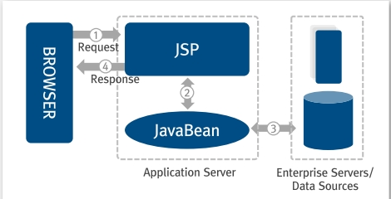
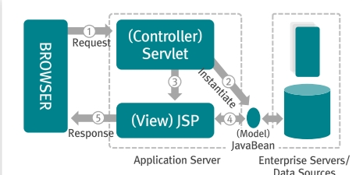
Spring 개요
프레임웍(Framework)
프레임웍(Framework)의 시작
MVC Model2 에서 시작
Model 1
Model 2
개발 속도가 빠름
배우기 쉽고 빠르게 적용
JSP페이지에 프리젠테이션 로직과
비지니스로직이 혼재되어 복잡하고
분업 작업이 어려움
코드를 알아보기 어려움
소스 코드가 구조화 되어 대규모 시스템에도 잘 적용
유지보수가 편리하고 분업이 쉬움

Slide 6
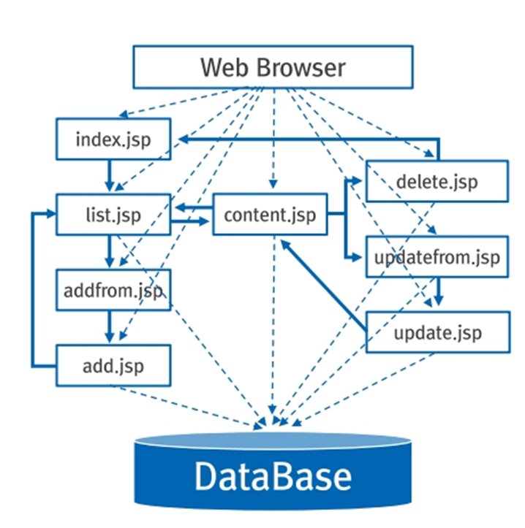
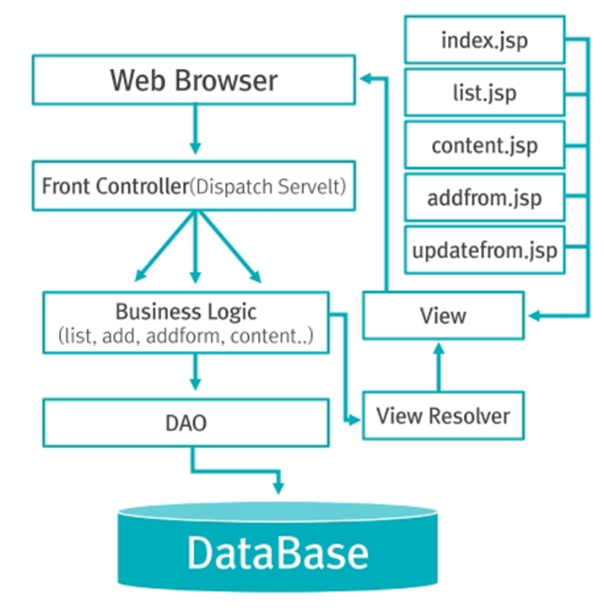
Spring 개요
프레임웍(Framework)
프레임웍(Framework)의 시작
MVC Model2 프로그램 구성 방식
Model 1
Model 2

Slide 7
Spring 개요
프레임웍(Framework)
자바 기반의 프레임웍
Presentation
Struts : UI Layer에 중점을 둔 MVC 프레임웍(독립사용)
Spring (MVC) : UI Layer에 중점을 둔 MVC 프레임웍
(Spring 프레임웍에 포함)
Business
Spring (IoC, AOP)
: 스프링 컨테이너에서 동작하는 엔터프라이즈 컴포넌트 개발 가능
Persistence
Hibernate : ORM(Object Relation Mapping) 프레임웍
JPA : ORM 공통 인터페이스를 제공하는 자바 표준 API
Ibatis or Mybatis
: 개발자가 작성한 SQL 명령어와 자바객체(VO or DTO)를 매핑

Slide 8
Spring 개요
Spring Framework
Spring Framework
Rod Johnson 에 의해 개발된 JavaEE 기반의 어플리케이션 개발을 쉽게 해주는 오픈소스 어플리케이션 프레임워크
간단한 자바 객체 (POJO : Plain Old Java Object) 를
Spring 의 경량 (Lightweight) 컨테이너를 통해 생성 및 관리하는
빈 (Bean)으로 처리
엔터프라이즈 어플리케이션을 쉽게 구성할 수 있도록 각종 빈 (Bean) 의 생성 및 관리를 처리하는 경량 (Lightweight) 컨테이너 제공
컨테이너를 통해 라이프사이클을 관리
동적인 웹 사이트 개발을 위한 여러 가지 서비스를 제공
제어가 가능하고 상호 관련이 적은
AOP(Aspect Oriented Programming : 관점지향 프로그래밍)을 지원

Slide 9
Spring 개요
Framework 흐름
2000년대 초반의 분위기
EJB
EJB 명세와 현실의 괴리
원격 호출 기반의 EJB 는 객체에 대해서 무거운 (heavy weight) 모델임
대부분의 개발자들은 스테이트리스 세션 빈과 비동기 방식이 필요한 경우에 한해서 메시지 드리븐 빈만을 사용함
EJB 의 실패 부분
너무 복잡함
저장을 위한 엔티티 빈은 실패작임
EJB 의 이식성은 서블릿과 같은 다른 J2EE 기술보다 떨어짐
확장성을 보장한다는 EJB 의 약속과 달리 , 성능이 떨어지며 확장이 어려움
비싼 WAS
많은 것의 통합
heavy Framework

Slide 10
Spring 개요
Framework 흐름
2000년대 중반 이후
빠르고 가벼운 개발 방식
작은 서비스의 군집화
LightWeight Framework
2010년 이후
microservice

Slide 11
Spring 개요
Spring Framework
Spring 이라는 이름의 기원은 전통적인 J2EE 를 “겨울”에 빗대어
“겨울” 후의 “봄”으로 새로운 시작을 의미함
– Rod Johnson 이 창시한 개발프레임워크
– EJB 가 제공했던 대부분의 기능을
일반 POJO(Plain Old Java Object)를 사용하여 개발할 수
있도록 지원함
– 엔터프라이즈 어플리케이션 개발의 복잡성을 줄이기 위한 목적으로 개발됨

Slide 12
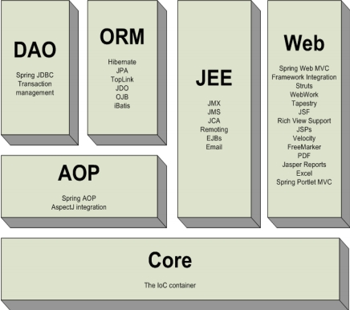
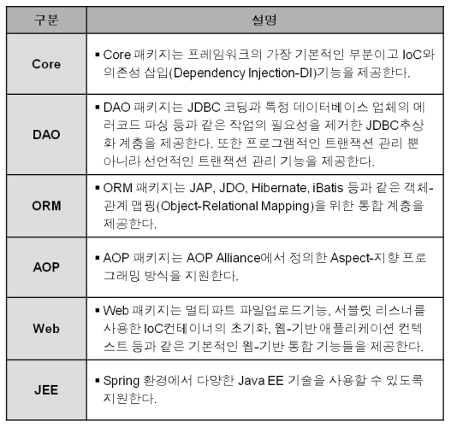
Spring 개요
Spring Framework 구성
어플리케이션을 구성하는 Bean 객체의 생명 주기를 관장하는 Core 를
기반으로 DAO, ORM, AOP, JEE, Web 으로 구성됨

Slide 13
Spring 개요
Spring의 주요 특징
경량(Lightweight)
Jar 파일에 의해 개발, 실행, 배포가 빠름
제어 역행(IoC : Inversion of Control)
컴포넌트 개발 시 객체간 낮은 결합도를 유지
객체생성을 자바코드로 직접 처리하지 않고 컨테이너가 대신 처리
(의존성 주입(DI : Dependency Injection))
객체사이의 의존 관계 역시 컨테이너가 처리
AOP(Aspect Orientied Programming)
비즈니스 메서드 개발 시 핵심 비즈니스 로직과 반복되는 공통로직을
분리하여 응집도가 높게 개발하도록 지원
로깅, 보안, 트랜젝션
컨테이너(Container)
객체의 생성과 관리와 객체 운용에 필요한 다양한 기능 담당
IoC 컨테이너

Slide 14
Spring 특징
IoC Container
프레임워크의 기본적인 기능인
IoC(Inversion of Control) Container 기능을 제공하는 서비스
객체의 생성 시 , 객체가 참조하고 있는 타 객체에 대한 의존성을
소스 코드 내부에서 하드 코딩하는 것이 아닌 , 소스 코드 외부에서
설정하게 함으로써 , 유연성 및 확장성을 향상시킴.
주요 기능
Dependency Injection
Bean Lifecycle Management
의존성 관리의 중요성

Slide 15
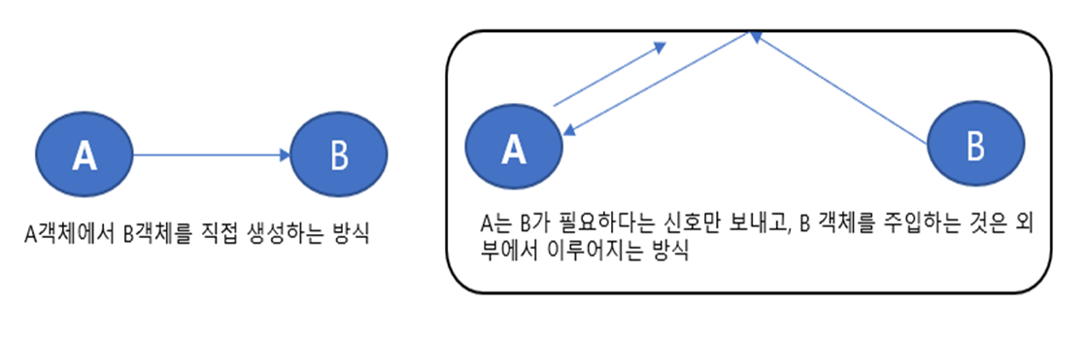
Spring 특징
의존성 주입
마틴 파울러
https://www.martinfowler.com/articles/injection.html#FormsOfDependencyInjection
코드의 내부에서 객체간의 연결을 이루지 않고,
외부에서 설정을 통해서 객체간을 연결하는 패턴
컴파일 시점이 아닌 실행 시점에 의존 관계가 완성되는 방식
스프링의 경우 의존성 주입을 쉽게 적용할 수 있는 프레임워크

Slide 16
Spring 특징
AOP(Aspect-Oriented Programming)지원
시스템 전반에 필요한 기능들을 모듈화 시키고,
비즈니스 로직을 가지는 객체와 결합하는 방식
crosss-concern: 횡단 관심사로 번역
보안이나 로깅, 트랜잭션 처리 같이 시스템 여기저기서 필요한 공통적인 기능
AOP는 횡단 관심사를 분리하고,
이를 결합하는 기능이 필요한데 스프링은 이러한 기능을 프레임워크에서 지원
Spring AOP는 Proxy객체를 생성

Slide 17
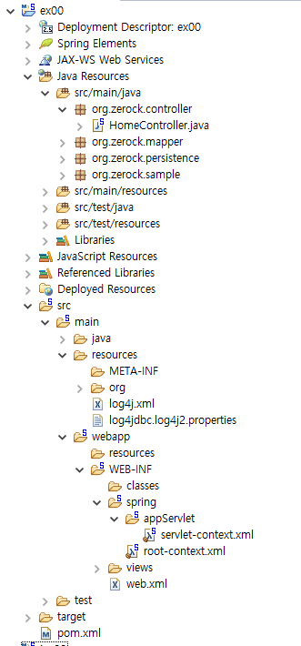
Spring 구조
Spring 구조
개발되는 Java코드의 경로
서버가 실행될 때 필요한 설정 파일의 경로
테스트 전용 경로 (각 테스트 코드 작성 경로)
테스트 시에만 사용되는 설정 파일들 경로
Spring 설정 파일의 경로
웹과 관련된 Spring 설정 파일(MVC컨트롤러)
Spring 설정 파일(빈, DB연동, 로그)
JSP 파일의 경로
웹 설정 파일(Tomcat의 web.xml)
메이븐 리파지터리(라이브러리목록)설정파일

Slide 18
Spring 구조
Spring 설정파일
파일명 | 용도 | 위치
pom.xml | 필요한 라이브러리 파일 설정 | /
web.xml | web환경설정파일 | src/main/webapp/WEB-INF/web.xml
servlet-context.xml | 스프링 MVC 의 컨트롤러 설정 | src/main/webapp/WEB-INF/spring/appServlet
xxxxxx.xml | XML Mapper 파일의 | src/main/resources/mappers
root-context.xml | Bean설정, XML 네임 스페이스 myBatis-Spring에서 XML Mapper인식 | src/main/webapp/WEB-INF/spring
mybatis-config.xml | Mybatis 설정파일 | /src/main/resources
log4jdbc.log4j2.properties | Log 설정 파일 | /src/main/resources
logback.xml | Log 설정 파일 | /src/main/resources

Slide 19
Spring 구조
Spring 설정 방식
xml 파일 설정 방식 | Java Class 설정 방식
web.xml | WebConfig.java
root-context.xml | RootConfig.java
servlet-context.xml | ServletConfig.java

Slide 20
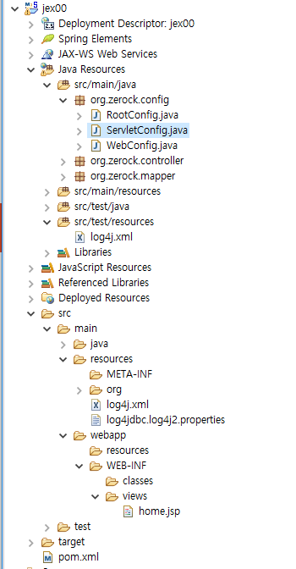
Spring 구조
Spring 설정 방식
xml 파일 설정 방식
Java Class 설정 방식

Slide 21
IoC Container
IoC(Inversion of Control)
“제어의 역전”, “역제어”
어떤 모듈이 제어를 가진다
“어떤 모듈을 사용할 것인지”, “모듈의 함수는 언제 호출할 것인지”
등을 스스로 결정한다는 것을 의미
제어가 역전되었다는 것은
어떤 모듈이 사용할 모듈을 스스로 결정하는 것이 아니라
다른 모듈에게 선택권을 넘겨준다는 것을 의미
DI(Dependency Injection)
모듈간의 의존성을 모듈의 외부 ( 컨테이너 ) 에서 주입시켜주는 기능으로
IoC 의 한 종류
런타임 시 사용하게 될 의존대상과의 관계를 Spring Framework 이
총체적으로 결정하고 그 결정된 의존특징을 런타임 시 부여.

Slide 22
IoC Container
Non-IoC/DI vs IoC/DI
Non-IoC/DI
Bar Foo Baz
public class Foo{ public void process(){ Bar bar = new Bar(); Baz baz = new Baz(); //... } }
IoC/DI
Bar Foo Baz
public class Foo{ public Foo (Bar bar,Baz baz){ //... } } <beans> <bean name="foo"class="Foo"> <constructor-arg> <bean class="Bar"/> </constructor-arg> <constructor-arg> <bean class="Baz"/> </constructor-arg> </bean> </beans>
vs

Slide 23
IoC Container
IoC Container
Container
Spring IoC Container 는 객체를 생성
객체 간의 의존성을 이어주는 역할
설정 정보 (Configuration Metadata)
Spring IoC container 가 “ 객체를 생성하고
객체간의 의존성을 이어줄 수 있도록” 필요한 정보를 제공
설정 정보는 기본적으로 XML 형태로 작성되며,
추가적으로 Java Annotation 을 이용하여서도 설정이 가능.
Bean
Spring IoC Container 에 의해 생성되고 관리되는 객체를 의미

Slide 24
IoC Container
IoC Container
BeanFactory
Spring IoC Container 의 기능을 정의하고 있는 기본 인터페이스
Bean 생성 및 의존성 주입 , 생명주기 관리 등의 기능을 제공
ApplicationContext
BeanFactory 인터페이스를 상속받음.
BeanFactory 가 제공하는 기능 외에 Spring AOP,
메시지 리소스 처리 ( 국제화에 사용됨 ), 이벤트 처리 등의 기능을 제공
모든 ApplicationContext 구현체는 BeanFactory 의 기능을 모두 제공하므로 , 특별한 경우를 제외하고는 ApplicationContext 를 사용하는 것이 바람직함.
Spring Container = Bean Factory = ApplicationContext
= DI Container = IoC Container

Slide 25
IoC Container
XML 설정
XML 설정 파일
XML 설정 파일은 <beans/> element 를 root 로 가짐
아래는 기본적인 XML 설정 파일의 모습
<? xml version = "1.0" encoding = "UTF-8" ?>
< beans xmlns = "http://www.springframework.org/schema/beans"
xmlns:xsi = "http://www.w3.org/2001/XMLSchema-instance"
xsi:schemaLocation = "http://www.springframework.org/schema/beans
http://www.springframework.org/schema/beans/spring-beans-4.0.xsd" >
< bean id = "..." class = "..." >
<!-- collaborators and configuration for this bean go here -->
</ bean >
< bean id = "..." class = "..." >
<!-- collaborators and configuration for this bean go here -->
</ bean >
<!-- more bean definitions go here -->
</ beans >

Slide 26
IoC Container
XML 설정
XML 설정 파일
XML 설정은 여러 개의 파일로 구성될 수 있으며 ,
<import/> element 를 사용하여 다른 XML 설정 파일을 import 가능
< beans >
< import resource = "services.xml" />
< import resource = "resources/messageSource.xml" />
< import resource = "/resources/themeSource.xml" />
< bean id = "bean1" class = "..." />
< bean id = "bean2" class = "..." />
</ beans >

Slide 27
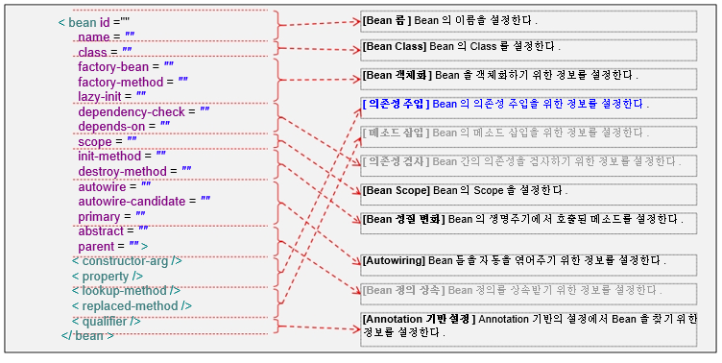
IoC Container
Bean
Bean 정의
Bean 을 객체화하고 의존성을 주입하는 등의 관리를 위한 정보 설정
XML 설정에서는 <bean/> element 가 Bean 정의를 나타냄
Bean 속성

Slide 28
IoC Container
Bean
Bean 정의
Bean 이름
모든 Bean 은 하나의 id 를 가짐
하나 이상의 name 을 가질 수 있음
id 는 container 안에서 고유해야 함.
Bean 은 <alias/> element 를 이용하여 추가적인 name 을 가질 수 있음 .
Bean Class
모든 Bean 은 객체화를 위한 Java class 가 필요
( 예외적으로 상속의 경우 class 가 없어도 됨.)
< bean id = "exampleBean" class = "example.ExampleBean" />
< bean name = "anotherExample" class = "examples.ExampleBeanTwo" />
< alias name = "fromName" alias = "toName" />
< bean id = "exampleBean" class = "example.ExampleBean" />
< bean name = "anotherExample" class = "examples.ExampleBeanTwo" />

Slide 29
IoC Container
Bean
Bean 객체화
일반적으로 Bean 객체화는 Java 언어의 ‘new’ 연산자를 사용
별도의 설정은 필요없음.
‘new’ 연산자가 아닌 static factory 메소드를 사용하여 Bean 을
객체화할 수 있음
Constructor Injection 방식의 의존성 주입 설정을 따름
자신의 static factory 메소드가 아닌 별도의 Factory 클래스의
static 메소드를 사용하여 Bean 을 객체화할 수 있음 .
Constructor Injection 방식의 의존성 주입 설정을 따름
< bean id = "exampleBean"
class = "examples.ExampleBean"
factory-method = "createInstance" />
<!-- the factory bean, which contains a method called createInstance() -->
< bean id = "serviceLocator" class = "com.foo.DefaultServiceLocator" >
<!-- inject any dependencies required by this locator bean -->
</ bean >
<!-- the bean to be created via the factory bean -->
< bean id = "exampleBean"
factory-bean = "serviceLocator"
factory-method = "createInstance" />
ExampleBean exampleBean = new ExampleBean();
ExampleBean exampleBean = ExampleBean. createInstance();
ExampleBean exampleBean = DefaultServiceLocator. createInstance();

Slide 30
IoC Container
Bean
Bean 객체화
<bean/> element 의 ‘ lazy-init ’ attribute를 사용하여 Bean 객체화 시기를 설정할 수 있음
일반적으로 Bean 객체화는 BeanFactory 가 객체화되는 시점에 수행됨
만약, ‘lazy -init ’ attribute 값이 ‘true’인 경우 ,
설정된 Bean의 객체가 실제로 필요하다고 요청한 시점에 객체화가 수행.
‘lazy -init ’ attribute가 설정되어 있지 않으면 기본값을 사용
Spring Framework 의 기본값은 ‘false’이다 .
<beans/> element 의 ‘default -lazy-init ’ attribute를 사용하여
XML 설정 파일 내의 모든 Bean 정의에 대한 lazy-init attribute 의
기본값을 설정할 수 있음.
< bean id = "lazy" class = "com.foo.ExpensiveToCreateBean" lazy-init = "true" />
< bean name = "not.lazy" class = "com.foo.AnotherBean" />
< beans default-lazy-init = "true" >
<!-- no beans will be pre-instantiated... -->
</ beans >

Slide 31
IoC Container
Bean
의존성 주입
Constructor Injection 과 Setter Injection 의 두가지 방식이 있음
Constructor Injection
argument 를 갖는 생성자를 사용하여 의존성을 주입하는 방식 . <constructor-arg/> element 를 사용
생성자의 argument 와 <constructor-arg/> element 는 class 가 같은 것끼리 매핑.
package x.y;
public class Foo {
public Foo(Bar bar, Baz baz) {
// ...
}
}
< beans >
< bean name = "foo" class = "x.y.Foo" >
< constructor-arg >
< bean class = "x.y.Bar" />
</ constructor-arg >
< constructor-arg >
< bean class = "x.y.Baz" />
</ constructor-arg >
</ bean >
</ beans >

Slide 32
IoC Container
Bean
의존성 주입
Constructor Injection
만약 생성자가 같은 class 의 argument 를 가졌거나 primitive type 인 경우 argument 와 <constructor-arg/> element 간의 매핑이 불 가능
이 경우 , Type 을 지정하거나 순서를 지정할 수 있음
Type 지정 순서지정
package examples;
public class ExampleBean {
// No. of years to the calculate the Ultimate Answer
private int years ;
// The Answer to Life, the Universe, and Everything
private String ultimateAnswer ;
public ExampleBean( int years, String ultimateAnswer) {
this . years = years;
this . ultimateAnswer = ultimateAnswer;
}
}
< bean id = "exampleBean" class = "examples.ExampleBean" >
< constructor-arg type = "int" value = "7500000" />
< constructor-arg type = "java.lang.String" value = "42" />
</ bean >
< bean id = "exampleBean" class = "examples.ExampleBean" >
< constructor-arg index = "0" value = "7500000" />
< constructor-arg index = "1" value = "42" />
</ bean >

Slide 33
IoC Container
Bean
의존성 주입
Setter Injection
argument 가 없는 기본 생성자를 사용하여 객체를 생성한 후 ,
setter 메소드를 사용하여 의존성을 주입하는 방식으로 ,
<property/> element 를 사용
Class 에 attribute( 또는 setter 메소드 명 ) 과
<property/> element 의 ‘name’ attribute를 사용하여 매핑
public class ExampleBean {
private AnotherBean beanOne;
private YetAnotherBean beanTwo;
private int i;
public void setBeanOne(AnotherBean beanOne) {
this .beanOne = beanOne;
}
public void setBeanTwo(YetAnotherBean beanTwo) {
this .beanTwo = beanTwo;
}
public void setIntegerProperty( int i) {
this .i = i;
}
}
< bean id = "exampleBean" class = "examples.ExampleBean" >
<!-- setter injection using the nested <ref/> element -->
< property name = "beanOne" >
< ref bean = "anotherExampleBean" />
</ property >
<!-- setter injection using the neater 'ref' attribute -->
< property name = "beanTwo" ref = "yetAnotherBean" />
< property name = "integerProperty" value = "1" />
</ bean >
< bean id = "anotherExampleBean" class = "examples.AnotherBean" />
< bean id = "yetAnotherBean" class = "examples.YetAnotherBean" />

Slide 34
IoC Container
Bean
의존성 주입
Setter Injection
매핑 규칙
<property/> element 의 ‘name’ attribute의 첫문자를
알파벳 대문자로 변경하고 그 앞에 set’을 붙인 setter 메소드를 호출 .
< bean id = "exampleBean“
class = "examples.ExampleBean" >
< property name = "beanOne" >
< ref bean = "anotherExampleBean" />
</ property >
</ bean >
public class ExampleBean {
public void setBeanOne(
AnotherBean beanOne)
{
this .beanOne = beanOne;
}
}

Slide 35
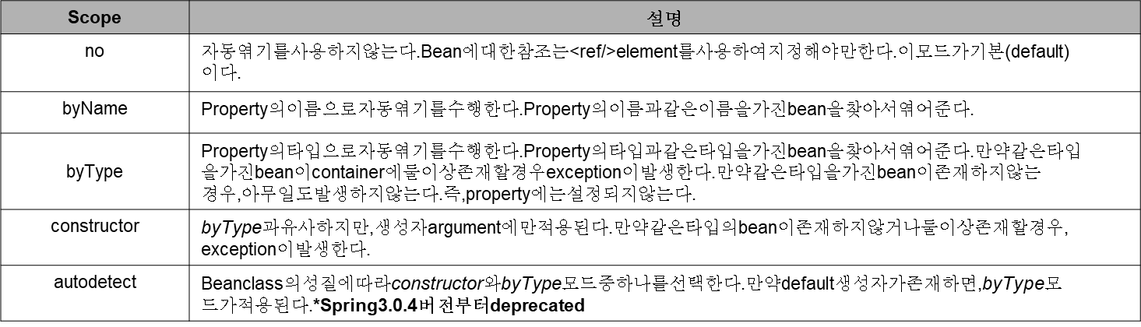
IoC Container
Bean
Autowiring
Spring IoC container 는 서로 관련된 Bean 객체를 자동으로 엮어줄 수 있음 .
자동엮기 (autowiring) 는 각각의 bean 단위로 설정되며 ,
자동엮기 기능을 사용하면 <property/> 나 <constructor-arg/> 를
지정할 필요가 없어지므로 , 타이핑일 줄일 수 있음
자동엮기에는 5 가지 모드가 있으며 , XML 기반 설정에서는 <bean/> element 의 'autowire' attribute 를 사용하여 설정
<bean/> element 의 'autowire-candidate' attribute 값을 'false' 로 설정함으로써 , 대상 bean 이 다른 bean 과 자동으로 엮이는 것을 방지 .

Slide 36
IoC Container
Bean
Bean Scope
Bean Scope 은 객체가 유효한 범위로 아래 5 가지의 scope 이 있음 .
Spring Bean 의 기본 Scope 는 singleton 임.
Scope | 설명
singleton | 하나의Bean정의에대해서SpringIoCContainer내에단하나의객체만존재.
prototype | 하나의Bean정의에대해서다수의객체가존재할수있음.
request | 하나의Bean정의에대해서하나의HTTPrequest의생명주기안에단하나의객체만존재.즉,각각의 HTTPrequest는자신만의객체를가짐. Web-awareSpringApplicationContext안에서만유효.
session | 하나의Bean정의에대해서하나의HTTPSession의생명주기안에단하나의객체만존재.Web-awareSpringApplicationContext안에서만유효.
globalsession | 하나의Bean정의에대해서하나의globalHTTPSession의생명주기안에단하나의객체만존재.일반적으로portletcontext안에서유효. Web-awareSpringApplicationContext안에서만유효.

Slide 37
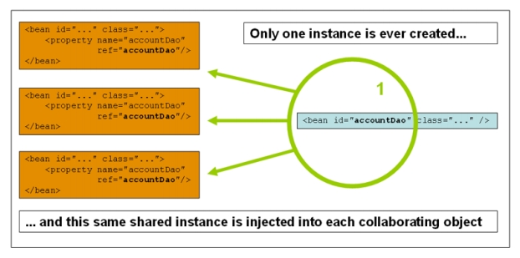
IoC Container
Bean
Bean Scope
Singleton Scope
Bean 이 singleton 인 경우 , 단 하나의 객체만 공유 .
Spring 의 기본 scope 은 ‘singleton’
설정하는 방법
< bean id = "accountService" class = "com.foo.DefaultAccountService" />
< bean id = "accountService" class = "com.foo.DefaultAccountService" scope = "singleton" />
< bean id = "accountService" class = "com.foo.DefaultAccountService" singleton = "true" />

Slide 38
IoC Container
Bean
Bean Scope
기타 Scope
request, session, global session 은 Web 기반 어플리케이션에서만 유효한 scope .
Request Scope
Spring container 는 모든 HTTP request 에 대해서 'loginAction' bean 정의에 대한
LoginAction 객체를 생성.
'loginAction' bean 은 HTTP request 수준에 한정(scoped).
요청에 대한 처리가 완료되었을 때 , 한정된 (scoped) bean 도 폐기 .
Session Scop
Spring container 는 하나의 HTTP Session 일생동안 'userPreferences' bean 정의에 대한 UserPreferences 객체를 생성
'userPreferences' bean 은 HTTP Session 수준에 한정(scoped).
HTTP Session 이 폐기될 때 , 한정된 (scoped)bean 도 폐기.
설정하는 방법
< bean id = "loginAction" class = "com.foo.LoginAction" scope = "request" />
< bean id = "userPreferences" class = "com.foo.UserPreferences" scope = "session" />

Slide 39
IoC Container
Bean
Bean Scope
기타 Scope
request, session, global session 은 Web 기반 어플리케이션에서만 유효한 scope .
Request Scope
Spring container 는 모든 HTTP request 에 대해서 'loginAction' bean 정의에 대한
LoginAction 객체를 생성.
'loginAction' bean 은 HTTP request 수준에 한정(scoped).
요청에 대한 처리가 완료되었을 때 , 한정된 (scoped) bean 도 폐기 .
Session Scop
Spring container 는 하나의 HTTP Session 일생동안 'userPreferences' bean 정의에 대한 UserPreferences 객체를 생성
'userPreferences' bean 은 HTTP Session 수준에 한정(scoped).
HTTP Session 이 폐기될 때 , 한정된 (scoped)bean 도 폐기.
설정하는 방법
< bean id = "loginAction" class = "com.foo.LoginAction" scope = "request" />
< bean id = "userPreferences" class = "com.foo.UserPreferences" scope = "session" />

Slide 40
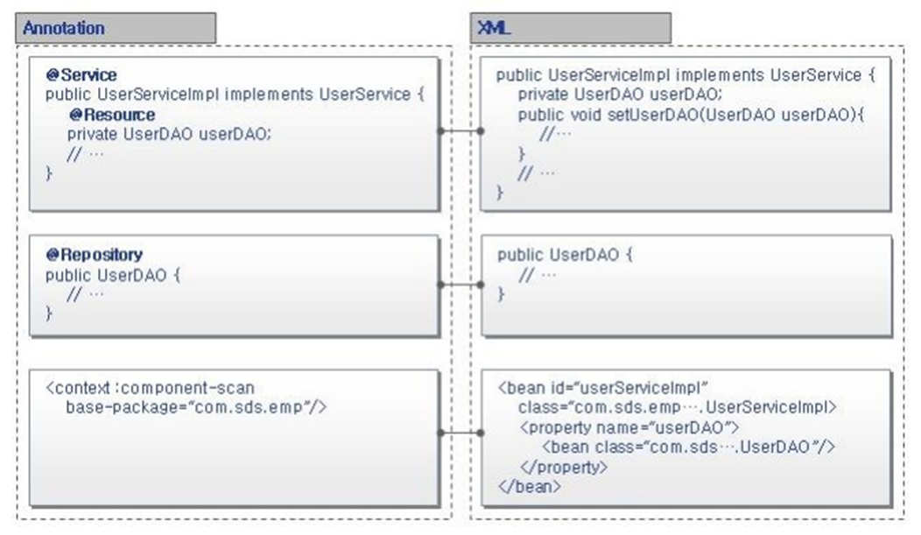
IoC Container
Annotaion
XML 설정 파일을 사용하는 대신 자바 어노테이션을 사용할 수 있음
( 자바 5 이상 )
annotation 의 사용으로 설정파일을 간결화하고 ,
View 페이지와 객체 또는 메소드의 맵핑을 명확하게 할 수 있음

Slide 41
IoC Container
Annotaion
Annotation 기반 설정
Spring 은 Java Annotation 을 사용하여 Bean 정의를 설정할 수 있음.
@Required, @Autowired, @Qualifier, @Resource,
@PostConstruct, @PreDestroy 기능을 사용하기 위해서는
다음 namespace 와 element 를 추가해야 함.
<? xml version = "1.0" encoding = "UTF-8" ?>
< beans xmlns = "http://www.springframework.org/schema/beans"
xmlns:xsi = "http://www.w3.org/2001/XMLSchema-instance"
xmlns:context = "http://www.springframework.org/schema/context"
xsi:schemaLocation = "http://www.springframework.org/schema/beans
http://www.springframework.org/schema/beans/spring-beans-4.0.xsd
http://www.springframework.org/schema/context
http://www.springframework.org/schema/context/spring-context-4.0.xsd" >
< context:annotation-config />
</ beans >

Slide 42
IoC Container
Annotaion
Annotation 기반 설정
@Required
setter 메소드에 적용
<property/>, <constructor-arg/> element 를 통해서 명시적으로 값이 설정되거나 , autowiring 에 의해서 값이 설정되어야 함 .
public class SimpleMovieLister {
private MovieFinder movieFinder;
@ Required
public void setMovieFinder(MovieFinder movieFinder) {
this .movieFinder = movieFinder;
}
// ...
}

Slide 43
IoC Container
Annotaion
Annotation 기반 설정
@Autowired
자동으로 엮을 property 를 지정하기 위해 사용.
setter 메소드 , 일반적인 메소드 , 생성자 , field 등에 적용.
Setter 메소드
public class SimpleMovieLister {
private MovieFinder movieFinder;
@ Autowired
public void setMovieFinder(MovieFinder movieFinder) {
this .movieFinder = movieFinder;
}
// ...
}

Slide 44
IoC Container
Annotaion
Annotation 기반 설정
@Autowired
일반적인 메소드
public class MovieRecommender {
private MovieCatalog movieCatalog;
private CustomerPreferenceDao customerPreferenceDao;
@ Autowired
public void prepare(MovieCatalog movieCatalog,
CustomerPreferenceDao customerPreferenceDao) {
this .movieCatalog = movieCatalog;
this .customerPreferenceDao = customerPreferenceDao;
}
// ...
}

Slide 45
IoC Container
Annotaion
Annotation 기반 설정
@Autowired
생성자 및 field
public class MovieRecommender {
@ Autowired
private MovieCatalog movieCatalog;
private CustomerPreferenceDao customerPreferenceDao;
@ Autowired
public MovieRecommender(CustomerPreferenceDao customerPreferenceDao) {
this .customerPreferenceDao = customerPreferenceDao;
}
// ...
}

Slide 46
IoC Container
Annotaion
Annotation 기반 설정
@Qualifier
@Autowired annotation 만을 사용하는 경우 , 같은 Type 의 Bean 이 둘 이상 존재할 때 문제가 발생
이를 방지하기 위해서 @Qualifier annotation 을 사용
찾을 Bean 의 대상 집합을 좁힐 수 있음 .
@Qualifier annotation 은 field 뿐 아니라 생성자 또는 메소드의 parameter 에도 사용.
Field
public class MovieRecommender {
@ Autowired
@ Qualifier( "main" )
private MovieCatalog movieCatalog;
// ...
}

Slide 47
IoC Container
Annotaion
Annotation 기반 설정
@Qualifier
메소드 Parameter
public class MovieRecommender {
private MovieCatalog movieCatalog;
private CustomerPreferenceDao customerPreferenceDao;
@ Autowired
public void prepare( @ Qualifier( "main" ) MovieCatalog movieCatalog,
CustomerPreferenceDao customerPreferenceDao) {
this .movieCatalog = movieCatalog;
this .customerPreferenceDao = customerPreferenceDao;
}
// ...
}

Slide 48
IoC Container
Annotaion
Annotation 기반 설정
@Qualifier
@Qualifier annotation 의 값으로 사용되는 qualifier 는
<bean/> element 의 <qualifier/> element 로 설정.
<? xml version = "1.0" encoding = "UTF-8" ?>
< beans xmlns = "http://www.springframework.org/schema/beans"
xmlns:xsi = "http://www.w3.org/2001/XMLSchema-instance"
xmlns:context = "http://www.springframework.org/schema/context"
xsi:schemaLocation = "http://www.springframework.org/schema/beans
http://www.springframework.org/schema/beans/spring-beans-4.0.xsd
http://www.springframework.org/schema/context
http://www.springframework.org/schema/context/spring-context-4.0.xsd">
< context:annotation-config />
< bean class = "example.SimpleMovieCatalog" >
< qualifier value = "main" />
<!-- inject any dependencies required by this bean -->
</ bean >
< bean class = "example.SimpleMovieCatalog" >
< qualifier value = "action" />
<!-- inject any dependencies required by this bean -->
</ bean >
< bean id = "movieRecommender" class = "example.MovieRecommender" />
</ beans >

Slide 49
IoC Container
Annotaion
Annotation 기반 설정
@Resource
@Resource annotation 의 name 값으로 대상 bean 을 찾을 수 있음 .
@Resource annotation 은 field 또는 메소드에 사용할 수 있음
@Resource annotation 에 name 값이 없을 경우 ,
field 명 또는 메소드 명을 이용하여 대상 bean 을 찾음
public class SimpleMovieLister {
private MovieFinder movieFinder;
@ Resource(name= "myMovieFinder" )
public void setMovieFinder(MovieFinder movieFinder) {
this .movieFinder = movieFinder;
}
}
public class SimpleMovieLister {
private MovieFinder movieFinder;
@ Resource
public void setMovieFinder(MovieFinder movieFinder) {
this .movieFinder = movieFinder;
}
}

Slide 50
IoC Container
Annotaion
Annotation 기반 설정
@PostConstruct & @PreDestroy
각각 Instantiation callback, Destruction callback
메소드를 지정하기 위해 사용
@Resource annotation 에 name 값이 없을 경우 ,
field 명 또는 메소드 명을 이용하여 대상 bean 을 찾음
public class CachingMovieLister {
@ PostConstruct
public void populateMovieCache() {
// populates the movie cache upon initialization...
}
@ PreDestroy
public void clearMovieCache() {
// clears the movie cache upon destruction...
}
}

Slide 51
IoC Container
Annotaion
Annotation 기반 설정
Auto-detecting components
@Repository, @Service, @Controller annotation 을 사용하여 , Persistence, Service, Presentation 레이어의 컴포넌트로 지정하여 특별한 관리 기능을 제공.
@Repository, @Service, @Controller 는 @Component annotation을 상속
Spring IoC Container 는 @Component annotation( 또는 자손 ) 으로 지정된
class 를 XML Bean 정의 없이 자동으로 찾을 수 있음.
<context:component-scan/> element 의 ‘base - package’ attribute는 컴포넌트를
찾을 기본 package 임. ‘,’를 사용하여 다수의 기본 package 를 지정할 수 있음
<? xml version = "1.0" encoding = "UTF-8" ?>
< beans xmlns = "http://www.springframework.org/schema/beans"
xmlns:xsi = "http://www.w3.org/2001/XMLSchema-instance"
xmlns:context = "http://www.springframework.org/schema/context"
xsi:schemaLocation = "http://www.springframework.org/schema/beans
http://www.springframework.org/schema/beans/spring-beans-4.0.xsd
http://www.springframework.org/schema/context
http://www.springframework.org/schema/context/spring-context-4.0.xsd" >
< context:component-scan base-package = "org.example" />
</ beans >

Slide 52
IoC Container
Annotaion
Annotation 기반 설정
Auto-detecting components
이름 설정
@Component, @Repository, @Service, @Controller annotation 의
name 값으로 bean 의 이름을 지정할 수 있음 .
아래 예제의 Bean 이름은 “ myMovieLister ”이다 .
만약 name 값을 지정하지 않으면 , class 이름의 첫문자를 소문자로 변환하여
Bean 이름을 자동으로 생성 .
아래 예제의 Bean 이름은“ movieFinderImpl ”.
@ Service( "myMovieLister" )
public class SimpleMovieLister {
// ...
}
@ Repository
public class MovieFinderImpl implements MovieFinder {
// ...
}

Slide 53
IoC Container
Annotaion
Annotation 기반 설정
Auto-detecting components
Scope 설정
@Scope annotation 을 사용하여 , 자동으로 찾은 Bean 의 scope 를 설정할 수 있음 .
Qualifier 설정
@Qualifier annotation 을 사용하여 ,
자동으로 찾은 Bean 의 qualifier 를 설정할 수 있음
@ Scope( "prototype" )
@ Repository
public class MovieFinderImpl implements MovieFinder {
// ...
}
@ Component
@ Qualifier( "Action" )
public class ActionMovieCatalog implements MovieCatalog {
// ...
}

Slide 54
IoC Container
ApplicationContext
ApplicationContext for web application
Spring 은 Web Application 에서 ApplicationContext 를
쉽게 사용할 수 있도록 각종 class 들을 제공.
Servlet 2.4 이상
Servlet 2.4 specification 부터 Listener 를 사용할 수 있음 .
Listener 를 사용하여 ApplicationContext 를 설정하기 위해서
web.xml 파일에 다음 설정을 추 가 .
contextParam 의 ‘contextConfigLocation’ 값은
Spring XML 설정 파일의 위치를 나타냄.
< context-param >
< param-name > contextConfigLocation </ param-name >
< param-value > /WEB-INF/daoContext.xml /WEB-INF/applicationContext.xml </ param-value >
</ context-param >
< listener >
< listener-class > org.springframework.web.context.ContextLoaderListener </ listener-class >
</ listener >

Slide 55
IoC Container
ApplicationContext
ApplicationContext for web application
Servlet 2.3 이하
Servlet 2.3 이하에서는 Listener 를 사용할 수 없으므로 , Servlet 를 사용
Spring 3.x 이후는 Java class 로 설정 가능
< context-param >
< param-name > contextConfigLocation </ param-name >
< param-value > /WEB-INF/daoContext.xml /WEB-INF/applicationContext.xml </ param-value >
</ context-param >
< servlet >
< servlet-name > context </ servlet-name >
< servlet-class > org.springframework.web.context.ContextLoaderServlet </ servlet-class >
< load-on-startup > 1 </ load-on-startup >
</ servlet >

Slide 56
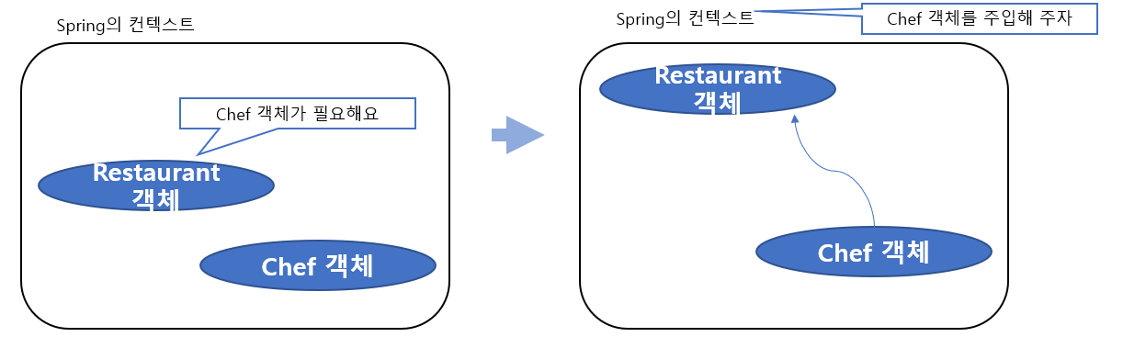
의존성 주입
의존성 주입 예제
스프링을 이용하는 환경에서 각 각의 객체를 생성하고,
이를 스프링의 설정을 통해서 연결

Slide 57
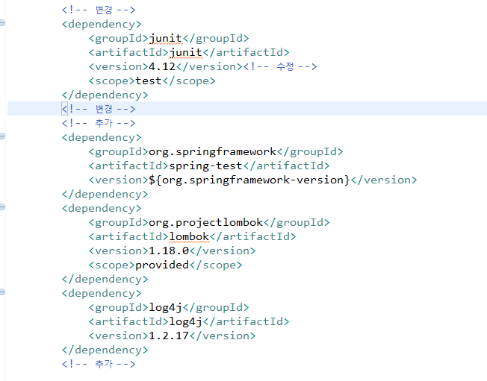
의존성 주입
의존성 주입 예제
설정 파일 작업
pom.xml 수정 및 추가

Slide 58
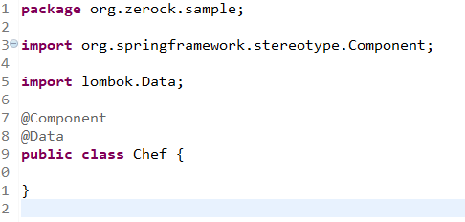
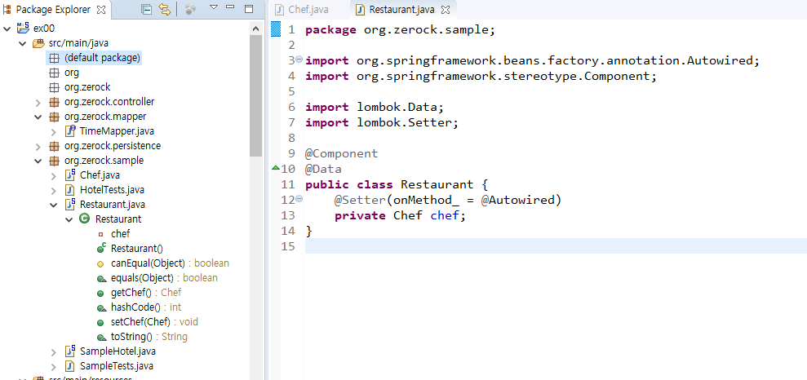
의존성 주입
의존성 주입 예제
Class작성
org.zerock.sample package

Slide 59
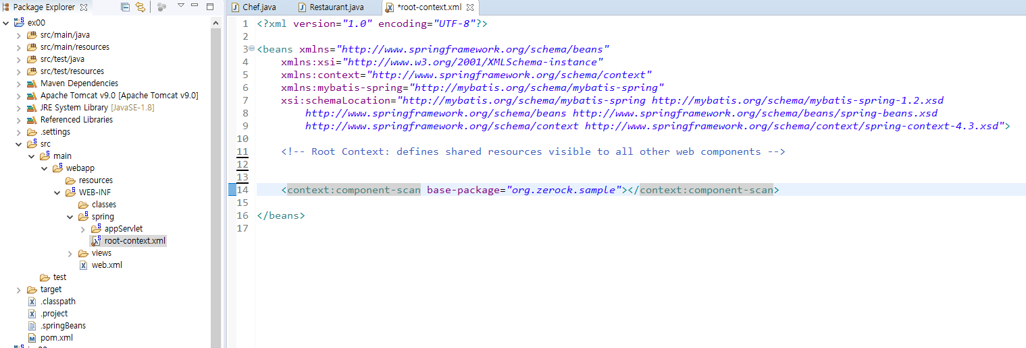
의존성 주입
의존성 주입 예제
xml설정파일을 이용한 의존성 주입
root-context.xml

Slide 60
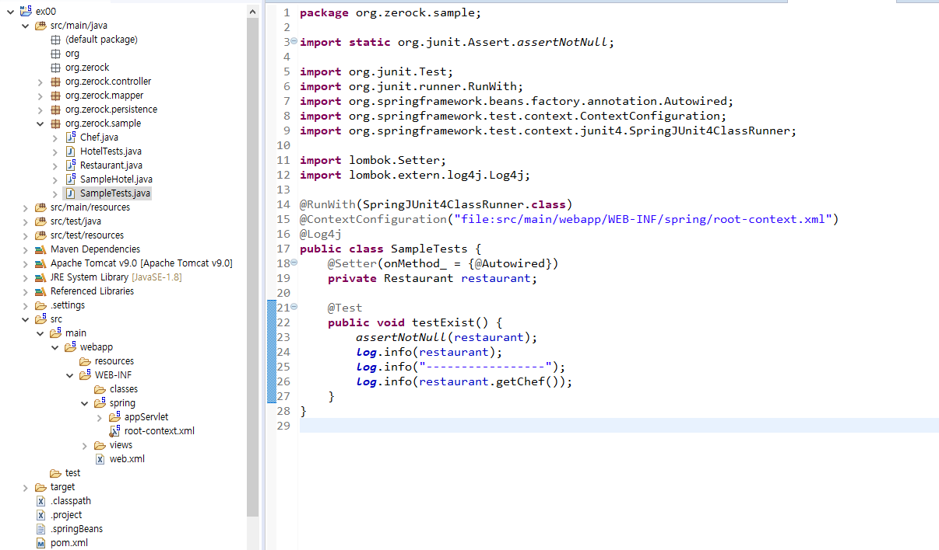
의존성 주입
의존성 주입 예제
xml설정파일을 이용한 의존성 주입 테스트
org.zerorck.sample 패키지
SampleTests.java

Slide 61
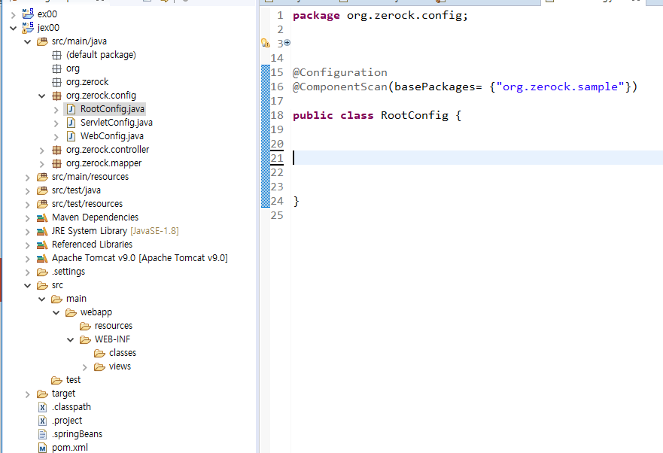
의존성 주입
의존성 주입 예제
java class 설정파 일을 이용한 의존성 주입
root-context.xml

Slide 62
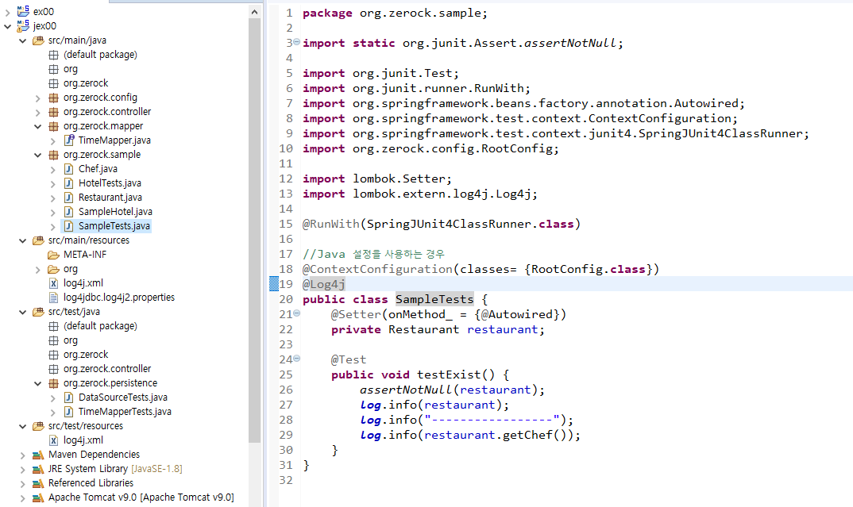
의존성 주입
의존성 주입 예제
java class 설정파일을 이용한 의존성 주입 의존성 주입 테스트
org.zerorck.sample 패키지
SampleTests.java

Slide 63
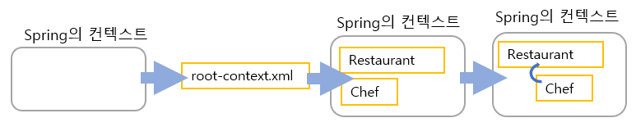
의존성 주입
스프링이 동작하면서 생기는 일
root-context.xml의 설정 내용이 동작하면서
필요한 인스턴스들(beans)을 생성하고,
의존 관계를 파악해서 주입시켜 주는 방식

Slide 64
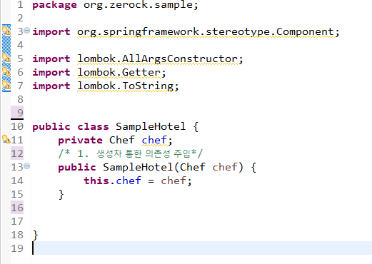
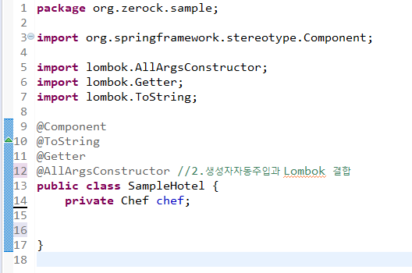
의존성 주입
스프링 4.3이후의 자동 주입
기존에는 @Inject나 @Autowired, @Resource등을 이용해서
주입에 대한 정보를 어노테이션으로 설정
스프링 4.3이후에는 단일 파라미터를 이용하는
생성자에 한해서 특정 타입의 객체를 자동으로 주입 가능

Slide 65
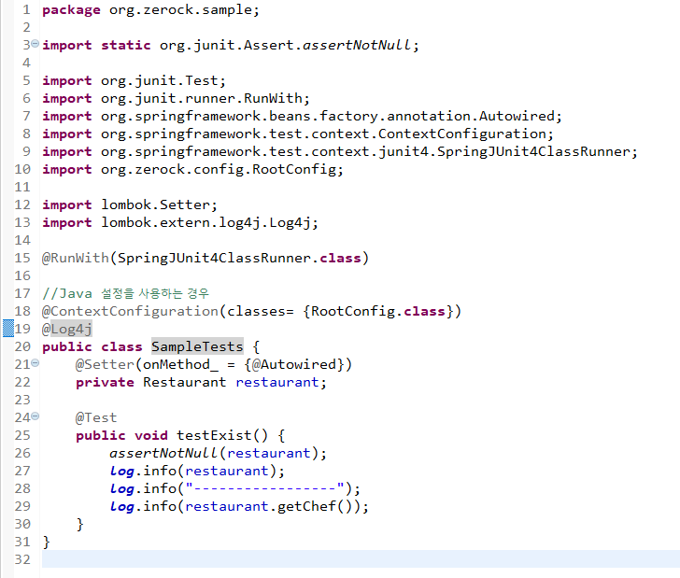
의존성 주입
스프링 4.3이후의 자동 주입
테스트

Slide 66
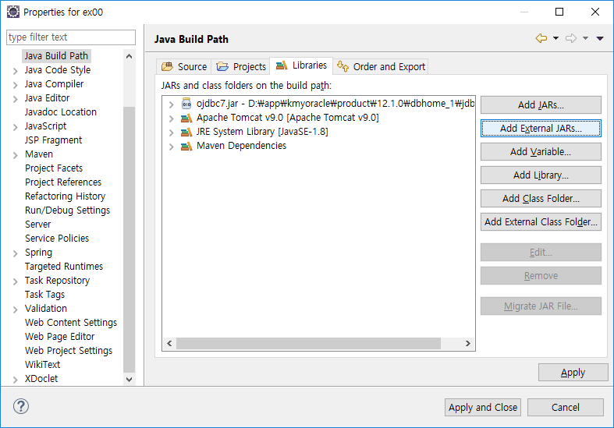
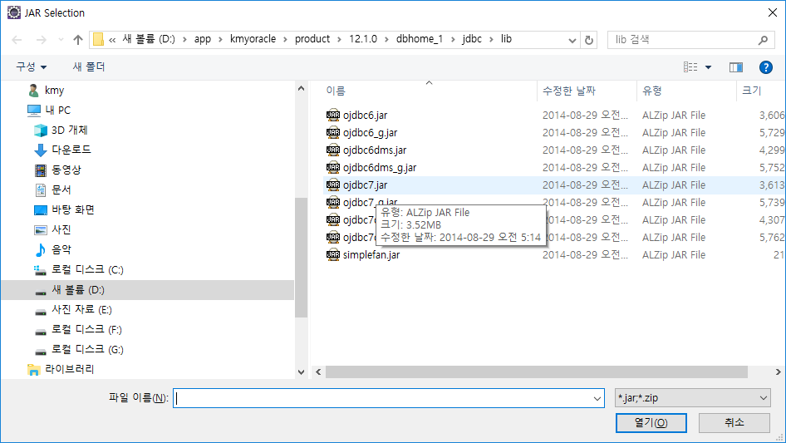
스프링과 Database 연동
스프링과 Database 연동
프로젝트에 오라클 JDBC 라이브러리 등록
[project명] – [properties] - [Java Build Path] – [Libraries] tab에

Slide 67
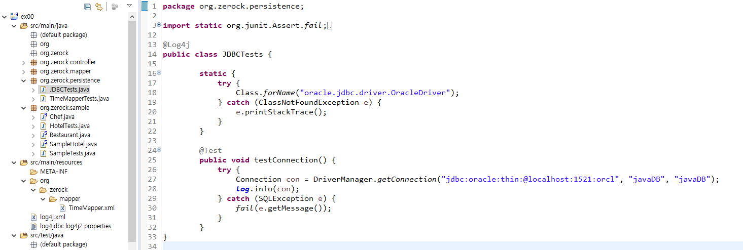
스프링과 Database 연동
스프링과 Database 연동
JDBC연결 및 테스트
org.zerock.persistence package

Slide 68
스프링과 Database 연동
스프링과 Database 연동
Connection Pool을 이용한 DB연동
DB와 Connection을 맺고 끊는 작업은 리소스의 소모가 많은 작업
Pooling이라는 기법을 통해서 객체를 미리 생성하고 빌려 쓰는 방식으로 이용해서 연결 시간을 단축
DataSource interface를 통해 Connection Pool 사용
Connection Pool 종류
Spring-jdbc 라이브러리 이용하는 Commons DBCP
HikariCP(https://github.com/brettwooldridge/HikariCP)

Slide 69
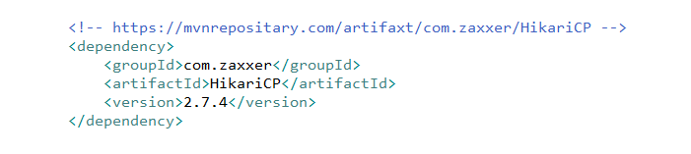
스프링과 Database 연동
HikariCP 를 통한 DataSource 설정
pom.xml

Slide 70
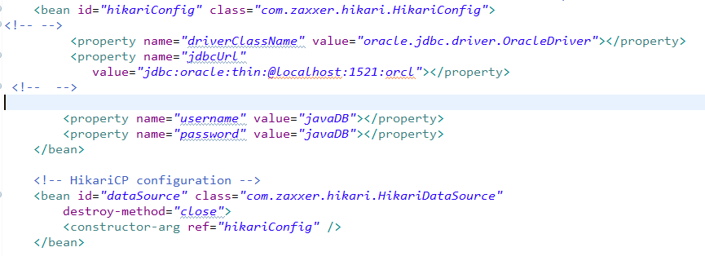
스프링과 Database 연동
HikariCP 를 통한 DataSource 설정
xml설정파일을 통한 방식
root-context.xml 설정 추가

Slide 71
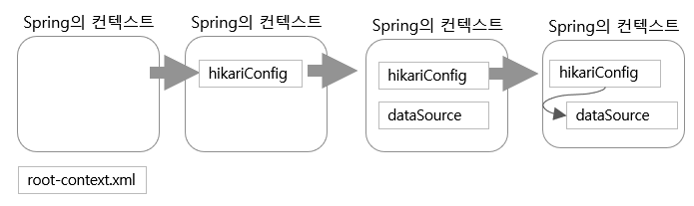
스프링과 Database 연동
HikariCP 를 통한 DataSource 설정
xml설정파일을 통한 방식
root-context.xml 설정 추가

Slide 72
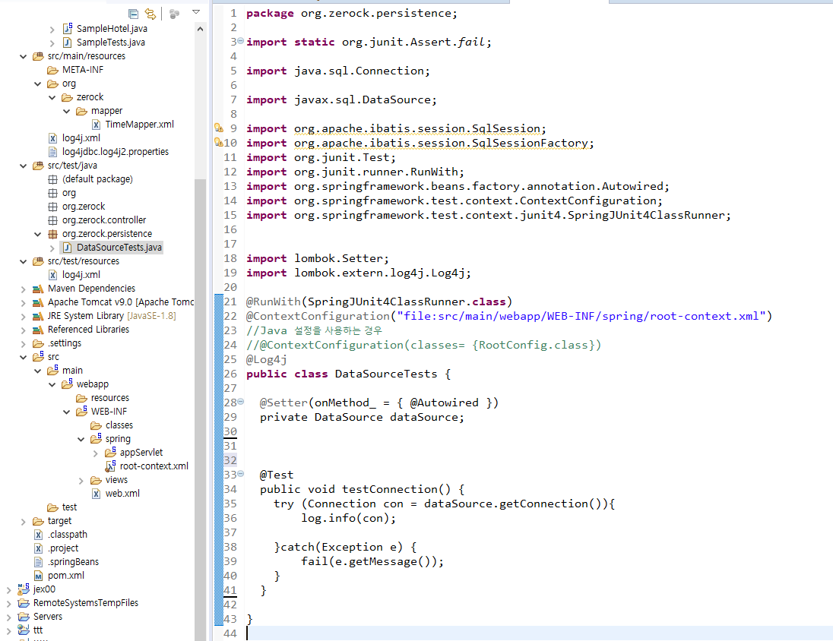
스프링과 Database 연동
HikariCP 를 통한 DataSource 설정
xml설정파일을 통한 방식
DataSourceTests.java 테스트

Slide 73
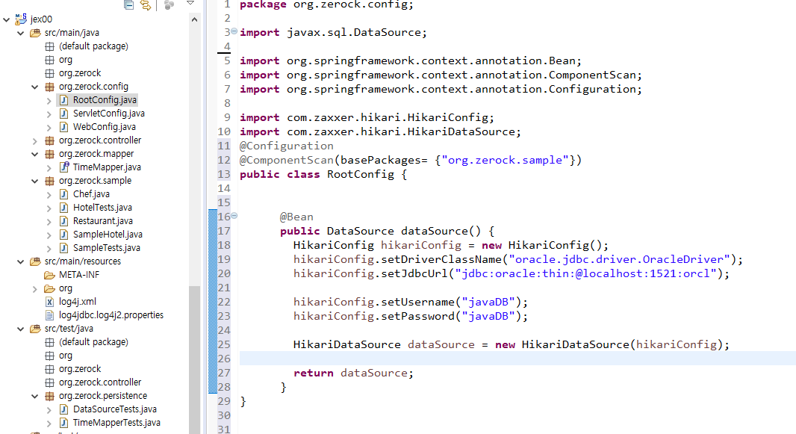
스프링과 Database 연동
HikariCP 를 통한 DataSource 설정
java 클래스 파일을 통한 방식
RootConfig.java

Slide 74
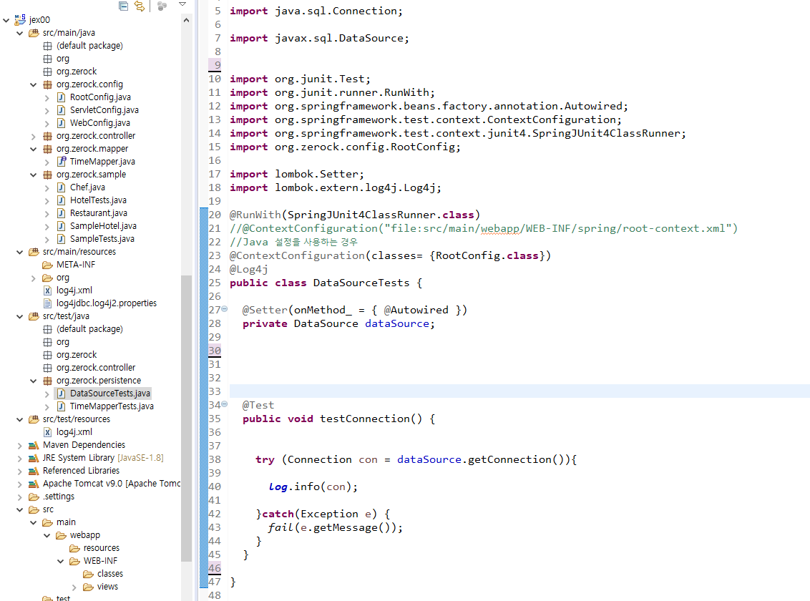
스프링과 Database 연동
HikariCP 를 통한 DataSource 설정
java 클래스 파일을 통한 방식
DataSourceTests.java 테스트

Slide 75
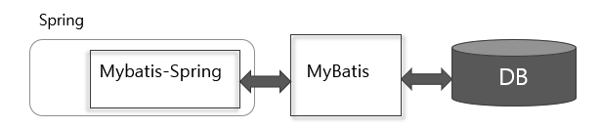
Mybatis와 스프링 연동
MyBatis
SQL Mapping 프레임워크
SQL과 Object간의 관계를 매핑해주는 역할
JDBC코드에 비해 처리하는 부분이 간결, close 처리 지원
Spring에서의 사용
스프링은 MyBatis와의 연결을 위한 mybatis-spring 라이브러리을 이용해서 연동 처리

Slide 76
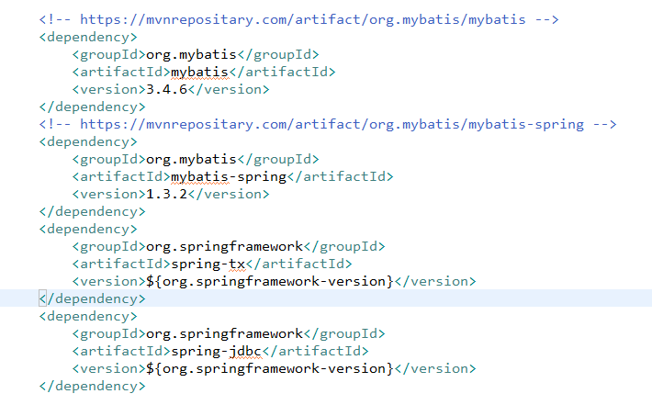
Mybatis와 스프링 연동
mybatis-spring의 설정
기본적으로 dataSource의 설정이 필요
pom.xml에 라이브러리 추가

Slide 77
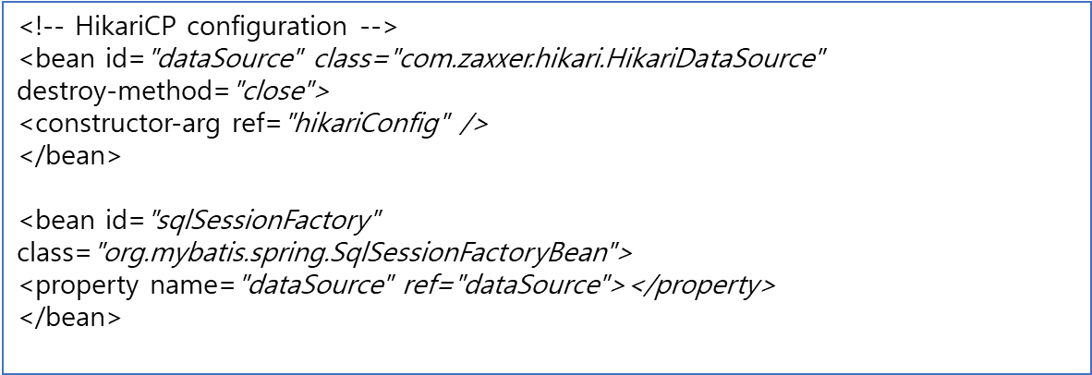
Mybatis와 스프링 연동
SqlSessionFactory의 설정
MyBatis의 핵심 객체는 SQLSession
SqlSessionFactory 가 SQLSession 객체를 생성하는 역할
xml설정파일을 통한 방식
root-context.xml에 MyBatis설정

Slide 78
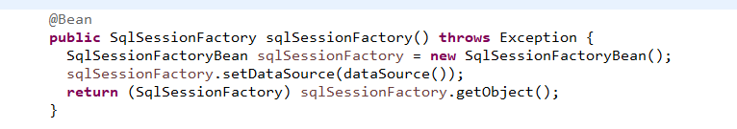
Mybatis와 스프링 연동
SqlSessionFactory의 설정
java 클래스 파일을 통한 방식
RootConfig.java

Slide 79
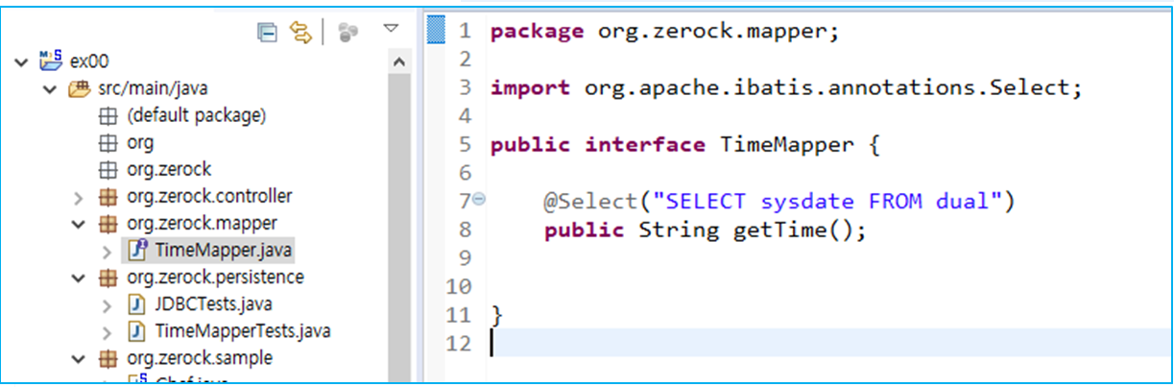
Mybatis와 스프링 연동
스프링과 연동 처리
Mapper인터페이스
XML을 사용하는 방식
Mapper인터페이스를 작성하고 자동으로 생성되는 클래스를 사용하는 방식
Mapper인터페이스를 작성
src/main/java 패키지에 org.zerock.mapper 패키지를 생성
TimeMapper.java interface로 생성

Slide 80
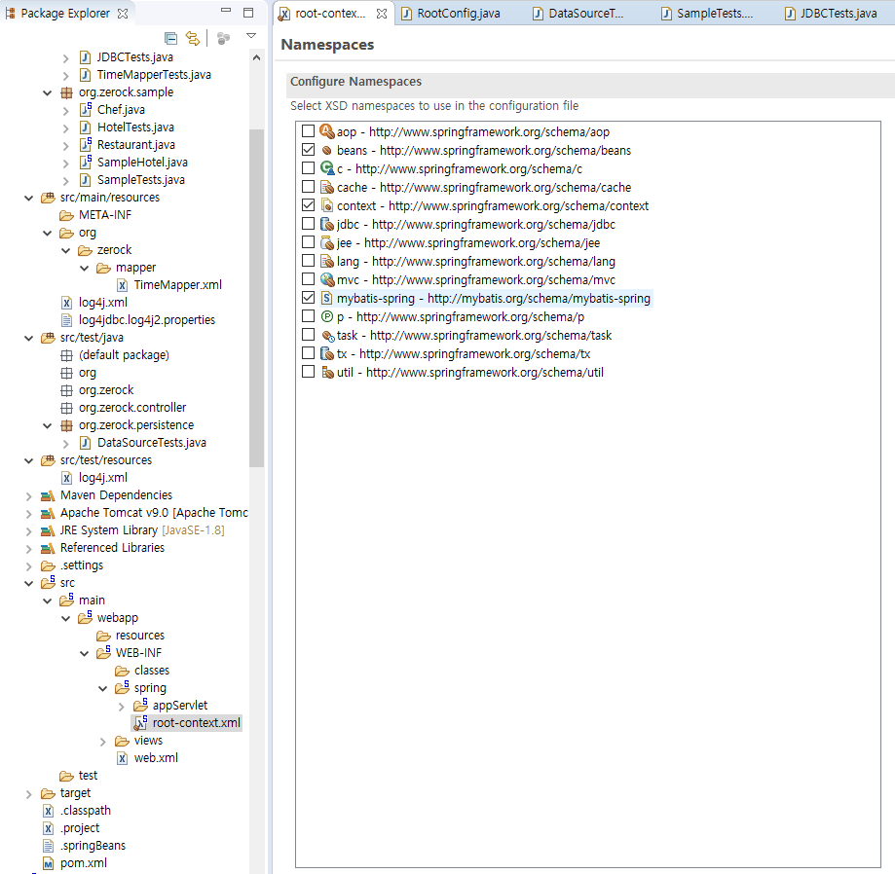
Mybatis와 스프링 연동
스프링과 연동 처리
Mapper인터페이스의 설정/인식
Root-context.xml의 [Namespaces] tab에서
‘mybatis-spring’선택 체크

Slide 81
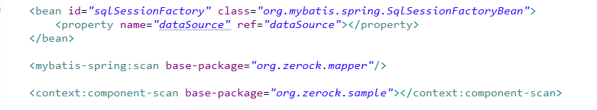
Mybatis와 스프링 연동
스프링과 연동 처리
Mapper인터페이스의 설정/인식
root-context.xml의 추가 확인

Slide 82
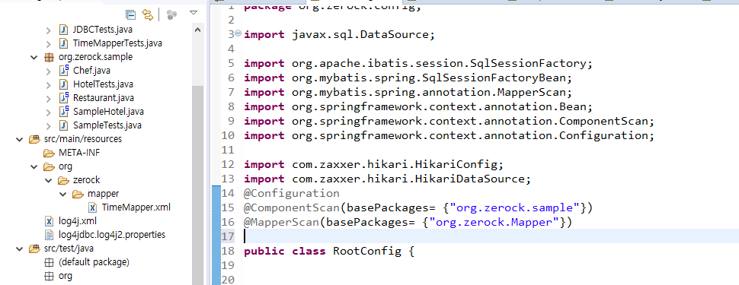
Mybatis와 스프링 연동
스프링과 연동 처리
java 클래스 파일을 통한 방식
RootConfig.java

Slide 83
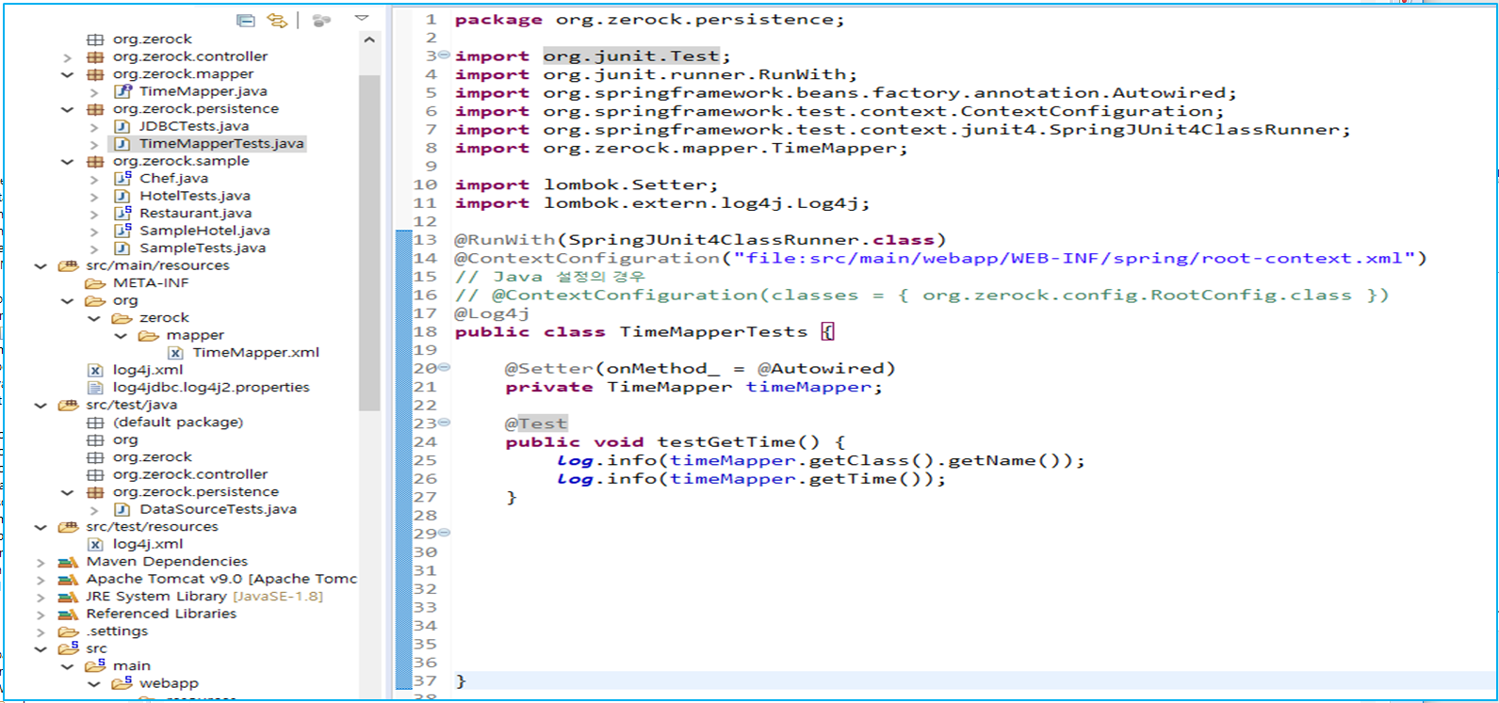
Mybatis와 스프링 연동
스프링과 연동 처리
Mapper 테스트
TimeMapperTests.java

Slide 84
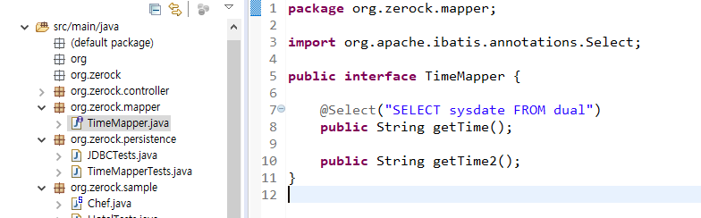
Mybatis와 스프링 연동
스프링과 연동 처리
XML Mapper 사용
TimeMapper.java interface 수정

Slide 85
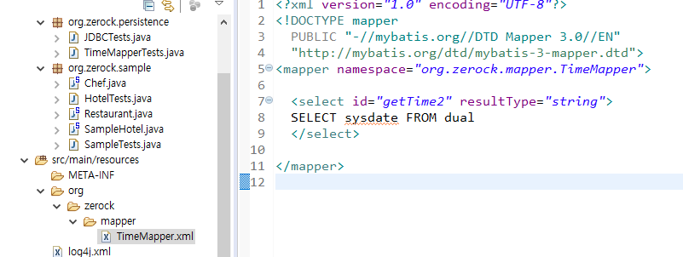
Mybatis와 스프링 연동
스프링과 연동 처리
XML Mapper 사용
src/main/resources 폴더 밑에 org.serock.mapper 폴더 생성
TimeMapper.xml

Slide 86
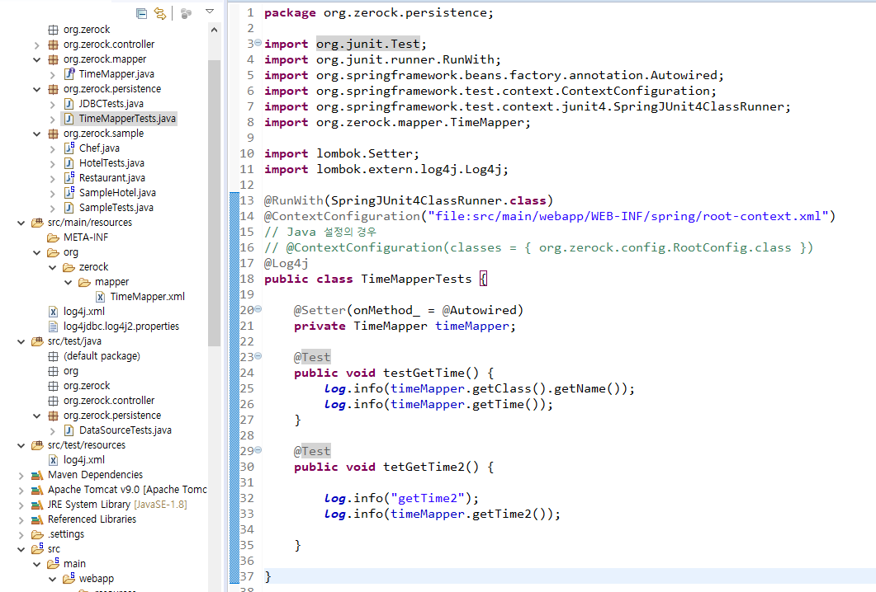
Mybatis와 스프링 연동
스프링과 연동 처리
Mapper 테스트
TimeMapperTests.java

Slide 87
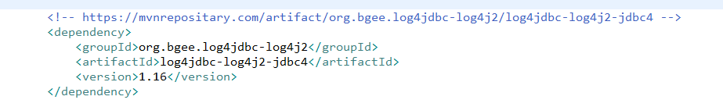
Mybatis와 스프링 연동
log4jdbc-log4j2 설정
MyBatis는 내부적으로 PreparedStatement를 이용하기 때문에
좀 더 쉽게 SQL의 로그를 보기 위한 설정
pom.xml추가

Slide 88
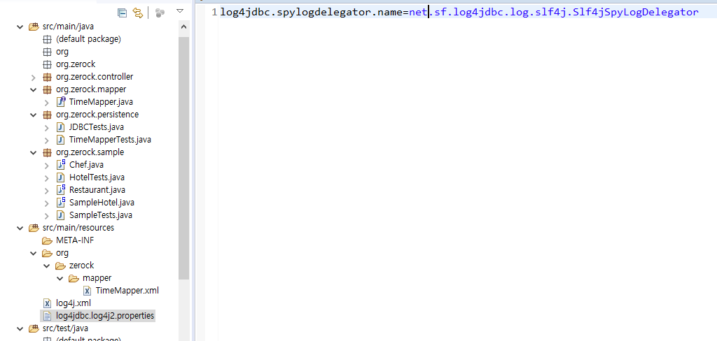
Mybatis와 스프링 연동
log4jdbc-log4j2 설정
log4jdbc.log4j2.properties 추가
src/main/resources

Slide 89
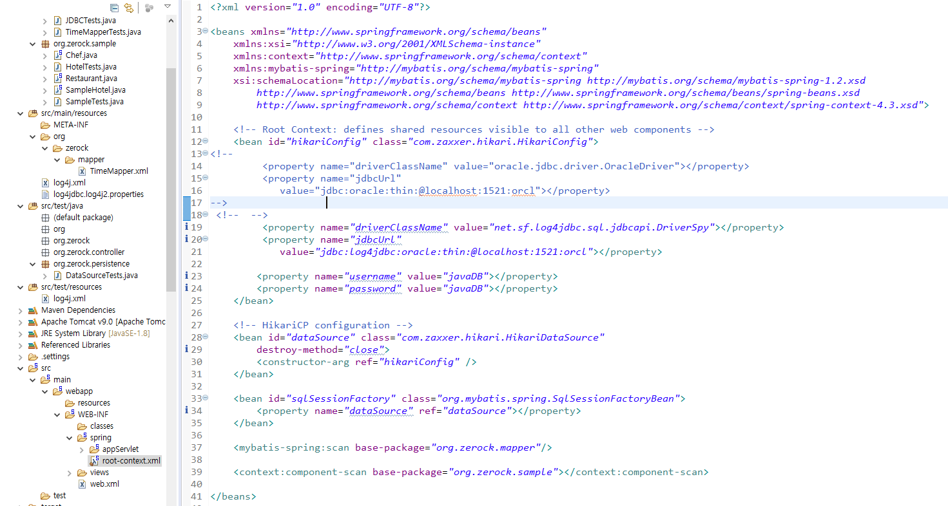
Mybatis와 스프링 연동
log4jdbc-log4j2 설정
xml설정 파일을 통해 설정
root-context.xml

Slide 90
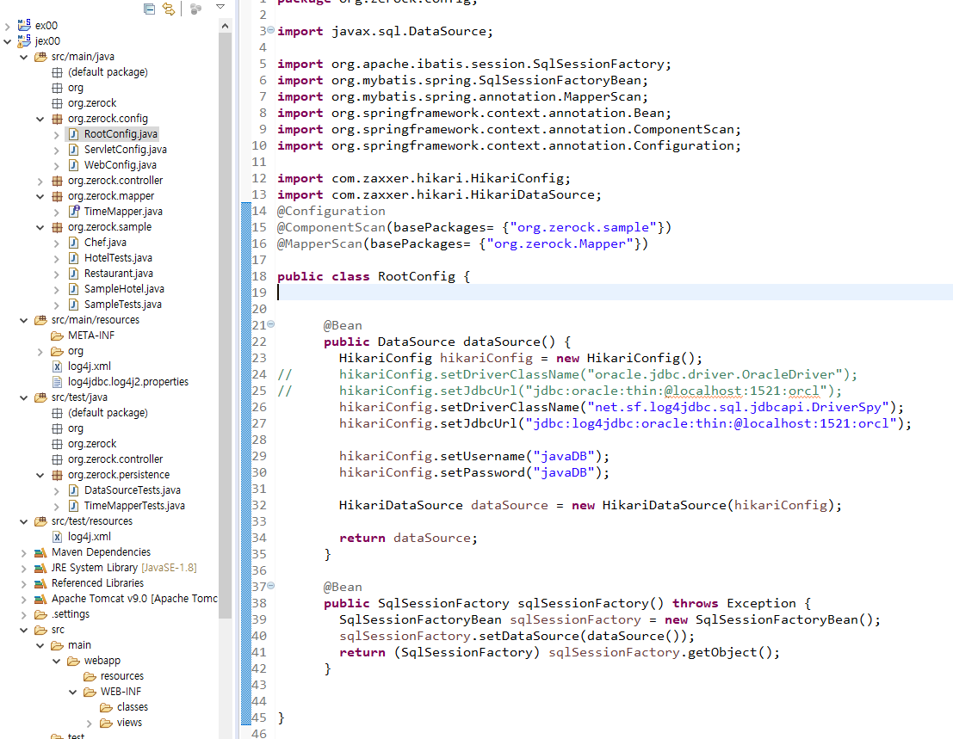
Mybatis와 스프링 연동
log4jdbc-log4j2 설정
java 클래스 파일을 통해 설정
RootConfig.java

Slide 91

Mybatis와 스프링 연동
log4jdbc-log4j2 설정
log4j.xml수정
/src/test/resources

Slide 92
Mybatis와 스프링 연동
log4jdbc-log4j2 설정
테스트
TimeMapperTests.java

